Slide 1
Тема: «Разработка программных модулей для информационной системы "Поликлиника"»
Курсовой проект по дисциплине МДК 01.01 «Разработка программных модулей»
Разработал студент 3 курса
Группы ИСП21.1А
Жаворонков Владислав Владимирович

Slide 2
Содержание
Цель курсовой работы
Среда разработки и язык программирования
Хранение данных
Выполнение приложения
Результат функции вывода в Excel
Отладка
Заключение

Slide 3
Цель курсовой работы
Разработать приложение для информационной системы «Поликлиника» с целью облегчения и автоматизации процесса сбора, хранения и редактирования информации о врачах и пациентах, приёмах, диагнозах, историях болезней.

Slide 4
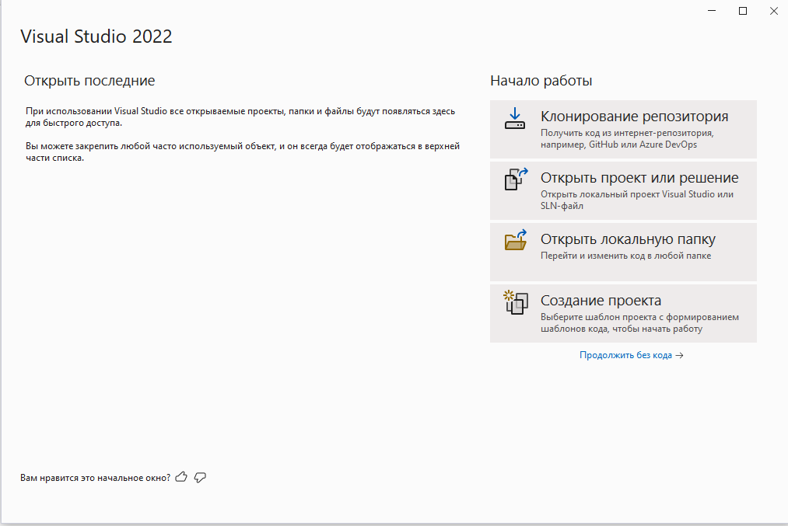
Среда разработки и язык программирования
Приложение написано с помощью IDE Microsoft Visual Studio.
В качестве языка программирования выбран C#.
Тип проекта - приложение WPF (.NET Framework)

Slide 5
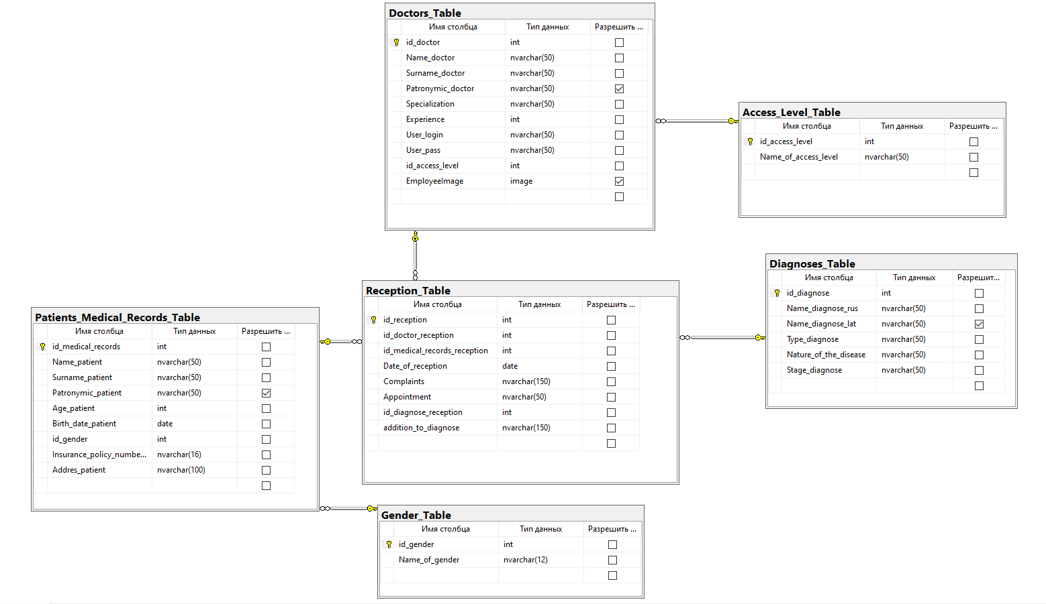
Хранение данных
Хранение данных производится с помощью SQL Server. Взаимодействие с ним с помощью SQL Server Management Studio.
Диаграмма базы данных

Slide 6
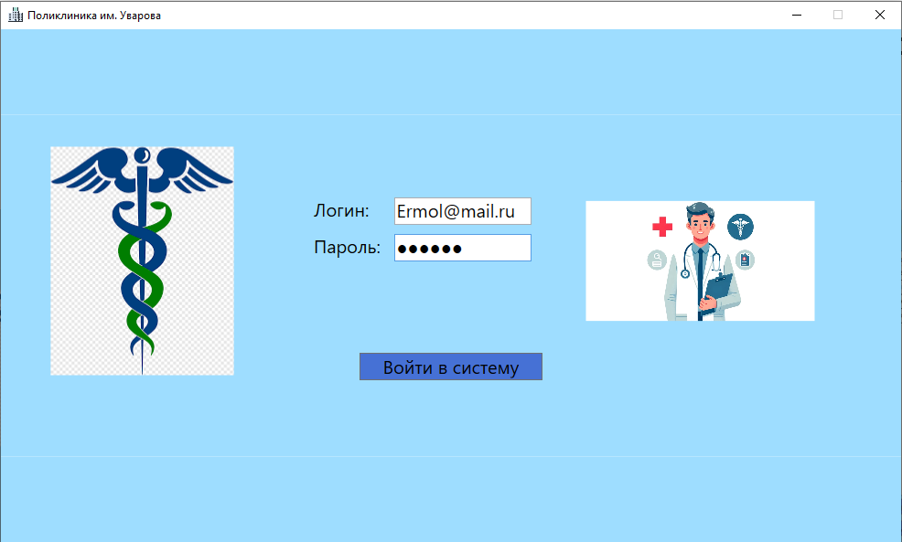
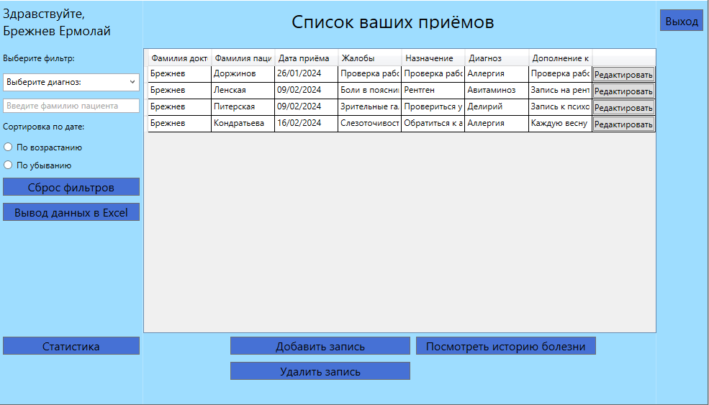
Выполнение приложения
Страница авторизации
Главная страница

Slide 7
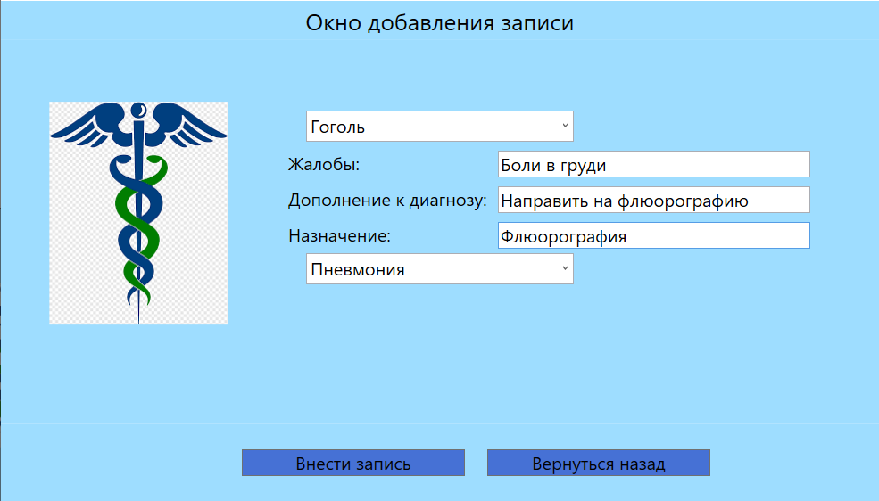
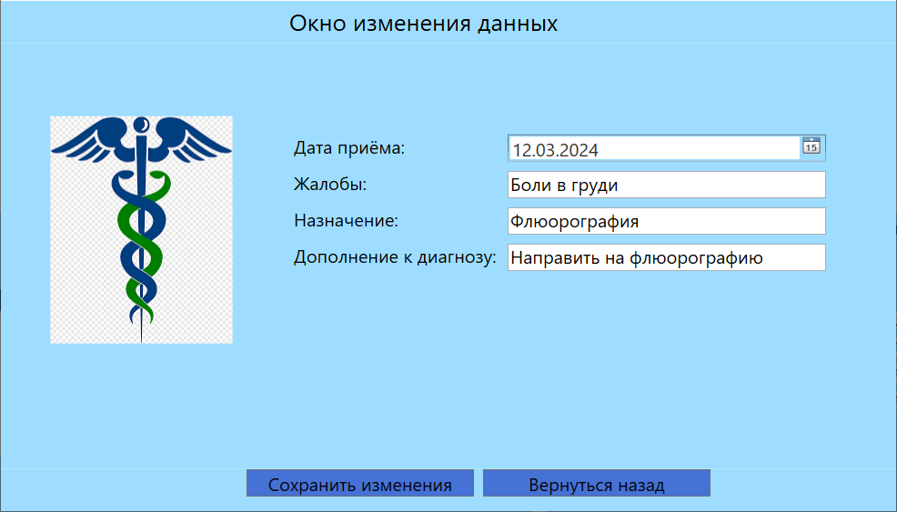
Выполнение приложения
Страница добавления записи о приёме
Страница редактирования записи о приёме

Slide 8
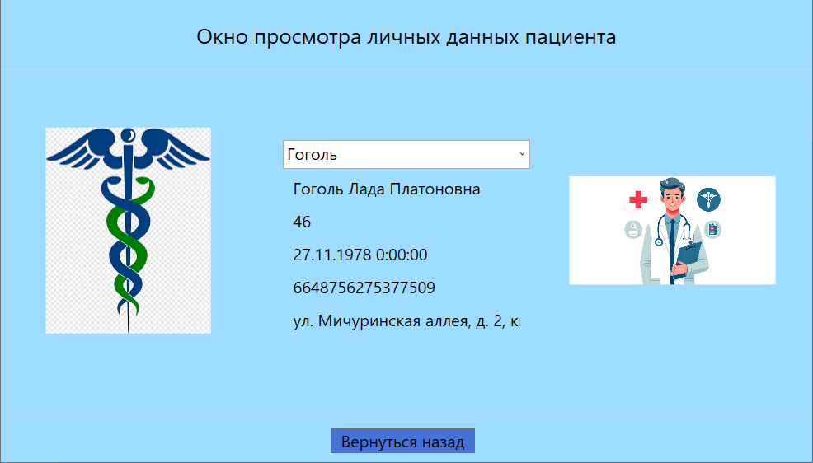
Выполнение приложения
Страница просмотра личных данных пациента

Slide 9
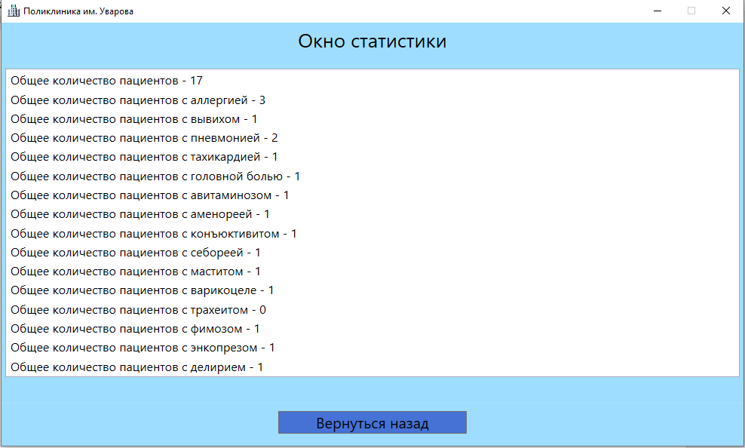
Выполнение приложения
Страница просмотра статистики

Slide 10
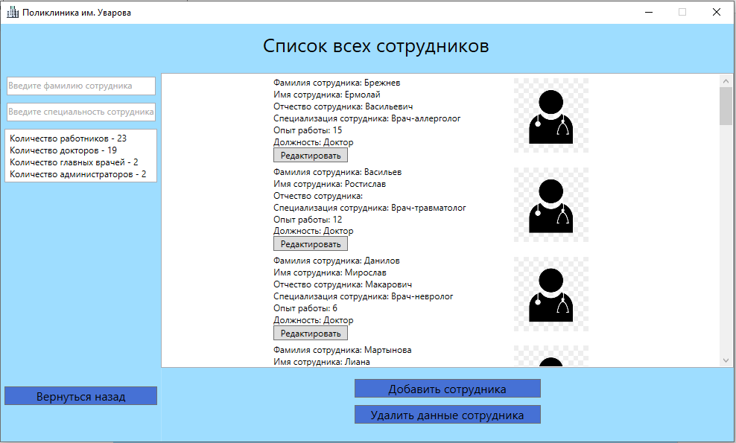
Выполнение приложения
Страница просмотра всех сотрудников

Slide 11
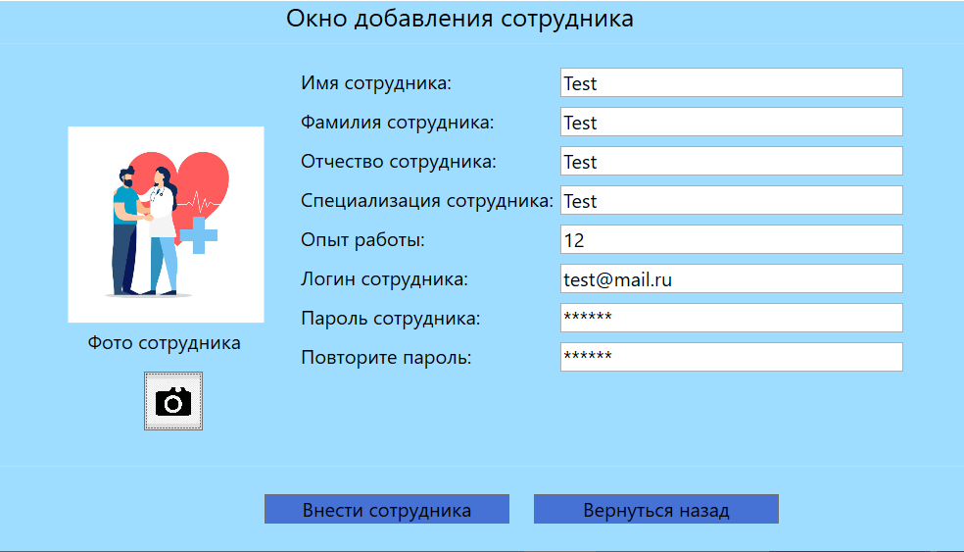
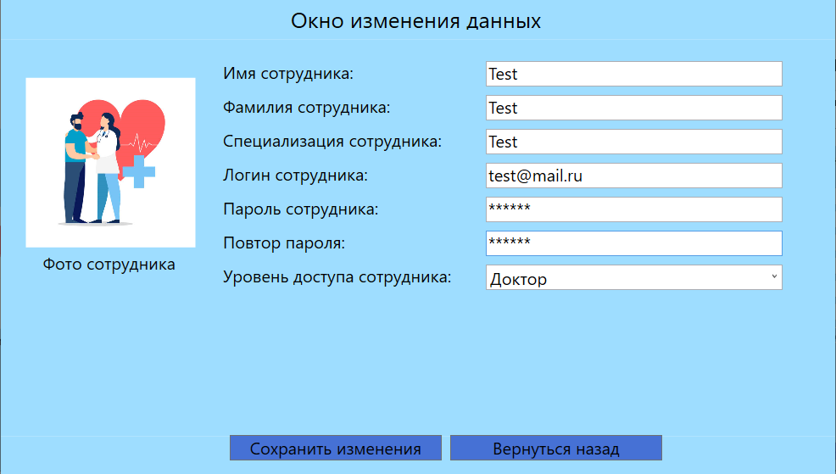
Выполнение приложения
Страница добавления данных о сотруднике
Страница редактирования данных о сотруднике

Slide 12
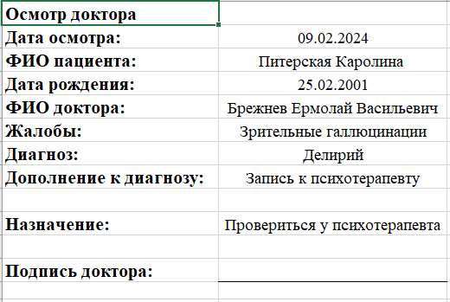
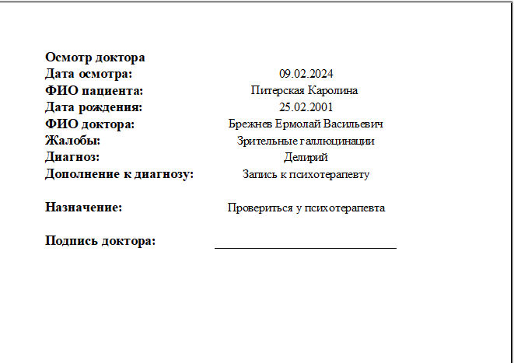
Результат функции вывода в Excel

Slide 13
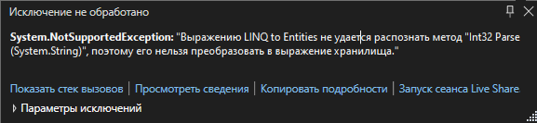
Отладка приложения
Ошибка
Решение
Была создана глобальная переменная:
public static int PatientID;
При выборе элемента в ComboBox происходило присваивание ей значения:
FrameClass.PatientID = int.Parse(CmbSelectPatientMedRec.SelectedValue.ToString());
Дальше замена кода:
var patientrec = DBHospitalEntities.GetContext().Patients_Medical_Records_Table.Where(x => x.id_medical_records == int.Parse(CmbSelectPatientMedRec.SelectedValue.ToString())).FirstOrDefault();
На:
var patientrec = DBHospitalEntities.GetContext().Patients_Medical_Records_Table.Where(x => x.id_medical_records == FrameClass.PatientID).FirstOrDefault();

Slide 14
Заключение
В результате выполнения курсового проекта и исследования информационной системы «Поликлиника» удалось достичь всех поставленных целей.
Также её можно доработать:
Добавить редактирование изображения сотрудника (на данный момент времени это не представляется возможным).

